Slide 1
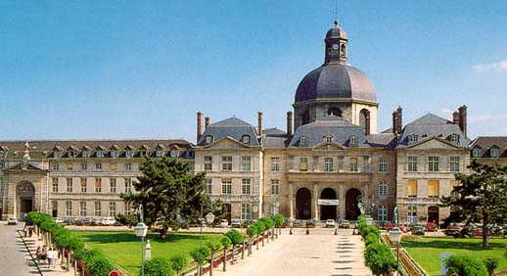
Actualités Nerf Périphérique
Thierry Maisonobe
Fédération de de Neurophysiologie Clinique
Laboratoire de Neuropathologie
Hôpital Pitié-Salpêtrière. Paris
CNNHG, Lille 29 Nov 2008

Slide 2
3 problèmes
1: Les polyneuropathies axonales chroniques symétriques de cause indéterminée : que faire ??
2 : Neuropathie sensitive et EMG « normal »: qu’en penser ?
3 : déficit moteur périphérique distal d’un membre supérieur sans cause : SLA débutante ??

Slide 3
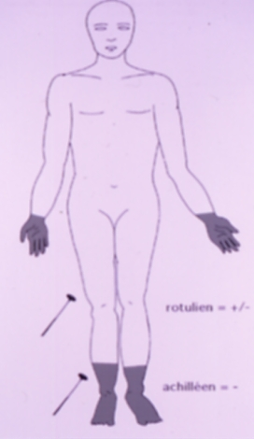
1° problème
Polyneuropathie symétrique
Sensitivo-motrice, sensitive > motrice
Souvent à prédominance distale MI
Axonale
Chronique (plusieurs mois à plusieurs années)
CIAP pour les anglo-saxons (Chronic idiopathic axonal polyneuropathy)
(Notermans et al, 1994 1996; Wolfe et al, 1999; Jann et al 2001; Hugues et al 2004…)

Slide 4
Problématique
Polyneuropathies
Axonales chroniques SM +++
Prévalence:
30/100 000
Dans le service: 390/ an
Causes classiques :
Métaboliques
Toxiques
Maladies inflammatoires plurisystémiques
Cancer, Lymphome, Dysglobulinémies
Infectieuses (Lèpre, VIH, Lyme, Hép C...)
Héréditaires
Mygland et al 2001
Léger et al 2005

Slide 5
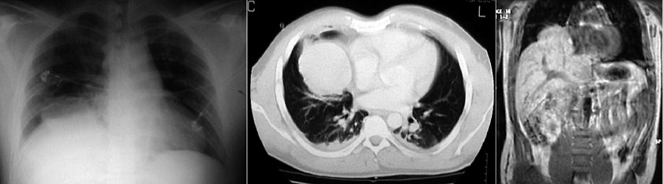
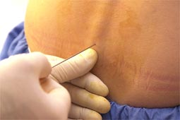
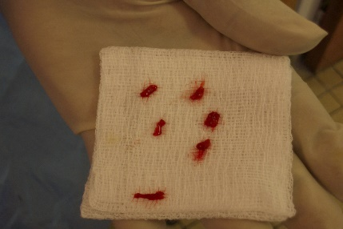
Investigations face à une
PN axonale chronique
1
Bilan biologique,
Rx Thorax, Sérologies
2
Examens plus orientés
(LCR, BOM, BGSA, TDM)
3
Biopsie Neuro
musculaire
Critères de "réussite" étiologique :
- Sujet jeune
- PN sévère, fort retentissement fonctionnel
- Motrice
- Douloureuse
- Évolutive (fibrillation)
Cause Indéterminée:
10 à 40 %

Slide 6
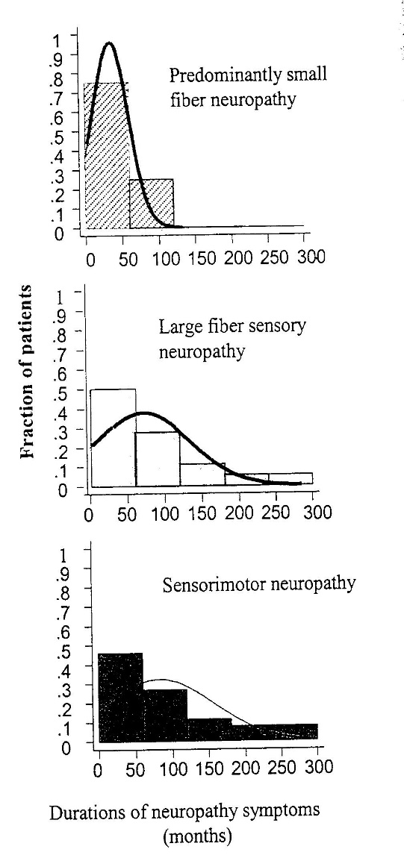
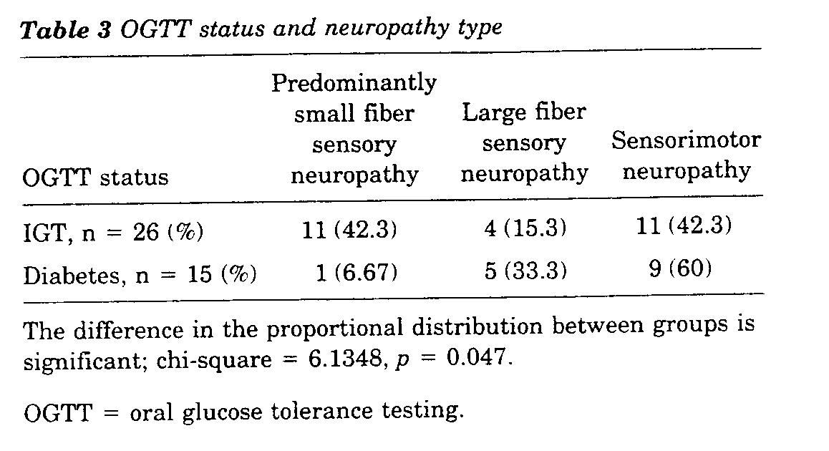
Polyneuropathie et intolérance au glucose, Hyper TG, sd métabolique ?
IGT = Gly entre 1,4 et 2 g
2h après 75 g de glucose
Contreversé ++ Hughes et al, Brain 2004
Rôle de l’hyper TG ???

Slide 7
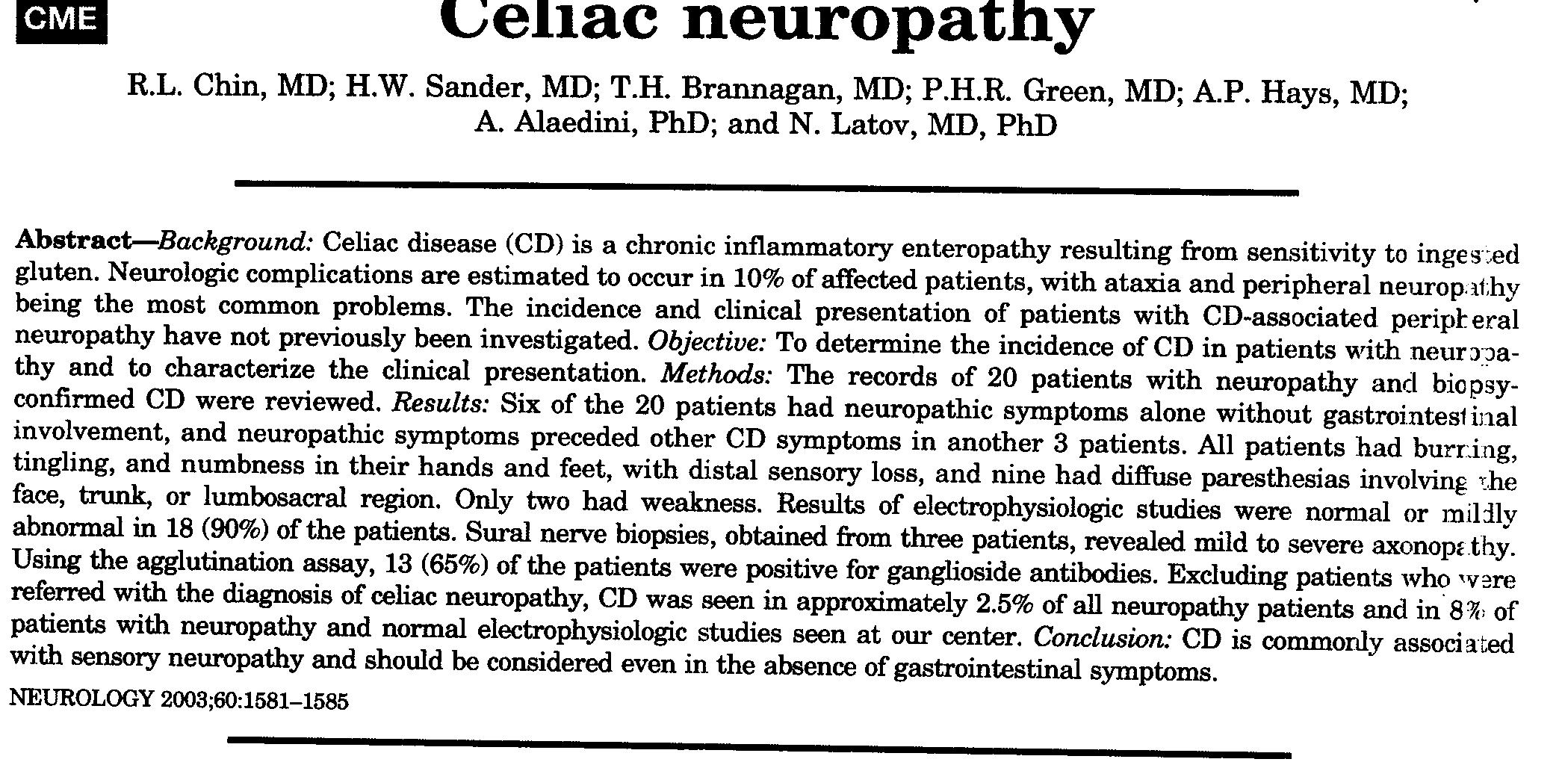
Neuropathie axonale
surtout sensitive, distale douloureuse
Parfois ataxiante
Touchant en particulier les 4 membres, le tronc et la face

Slide 8
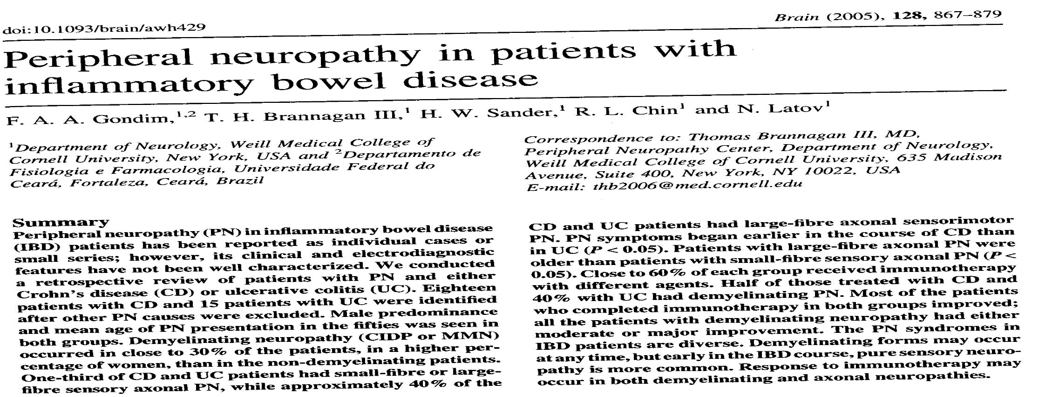
RCH et Maladie de Crohn
Tout type de neuropathie (PRN, Neuropathie sensitive petites et grandes fibres, sensitivo-motrices …
Réponse aux ttt immunomodulateurs ??
Attention à la vitamine B12 et à l’exposition au Flagyl°

Slide 9
Nouveaux toxiques pour le nerf périphériques ??
Leflunomide ou Arava° dans les PR
Velcade °
Anti TNF-alpha : PRN
Statines ? Rôle aggravant ou déclencheur ?

Slide 10
Question
Polyneuropathie axonale
Chronique
Sensitivo-motrice
De cause indéterminée
Est-elle ou peut –t-elle
être
Dysimmunitaire ???

Slide 11
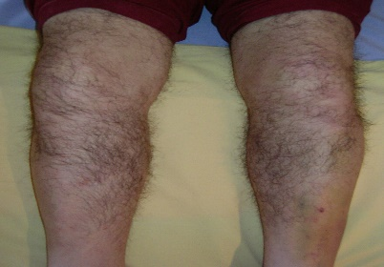
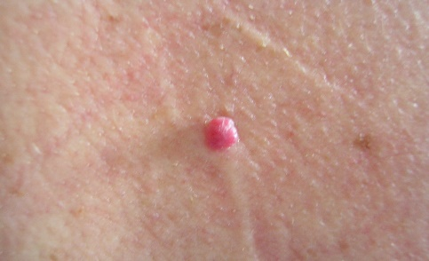

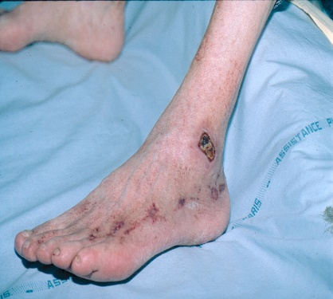
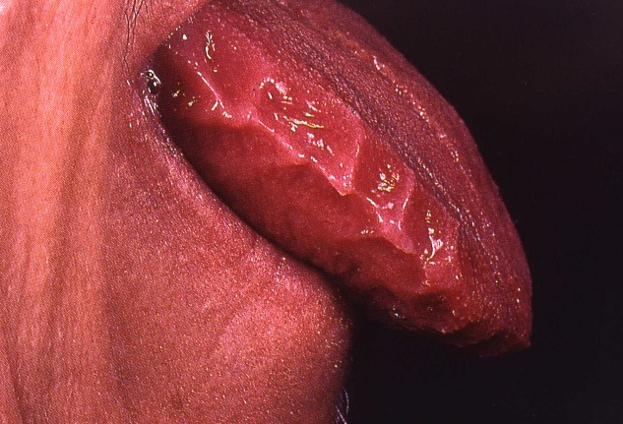
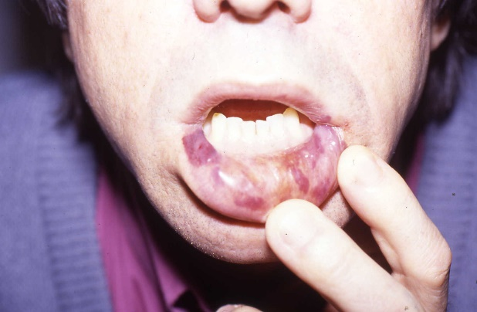
Polyneuropathie axonale chronique « idiopathique » et Ig Monoclonale type « MGUS »
Si chaîne légère lambda: rechercher POEMS (VEGF)
Si Ig M : activité anti MAG ?
Recherche de cryogloblinémie
Vascularite ?
Amylose AL ?
T

Slide 12
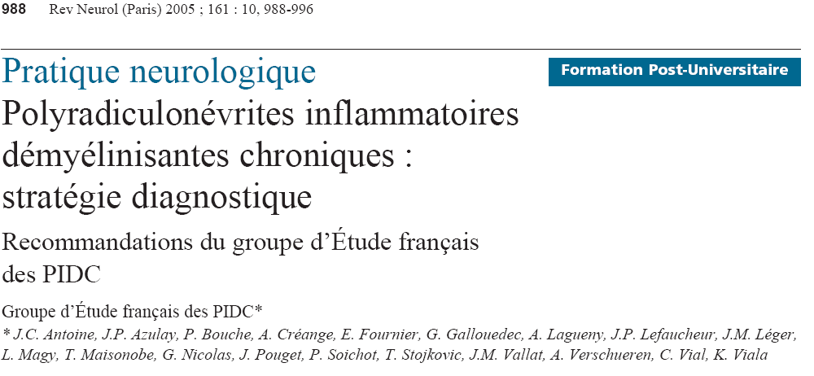
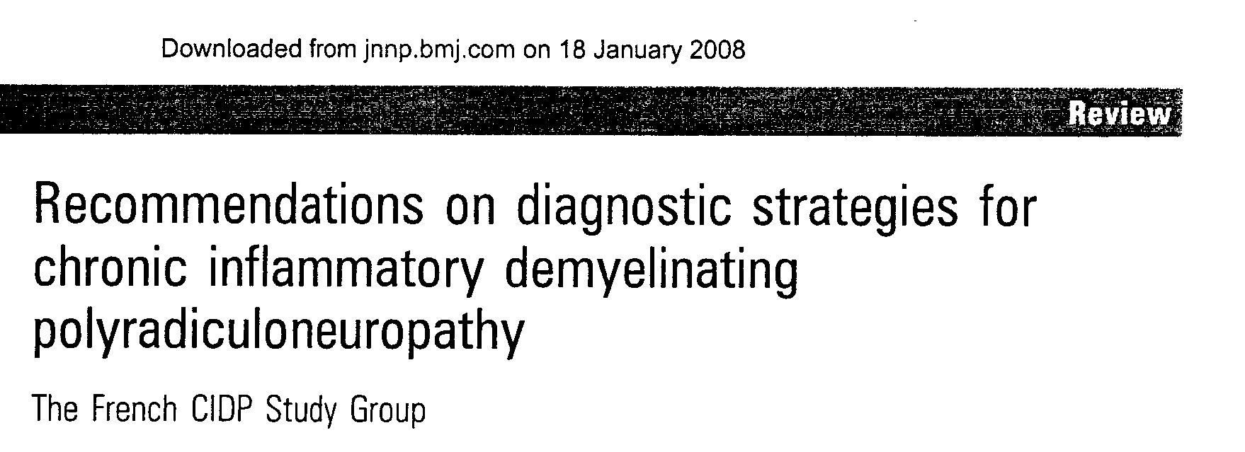
Nouvelle approche diagnostique des PIDC (CIDP)
T

Slide 13
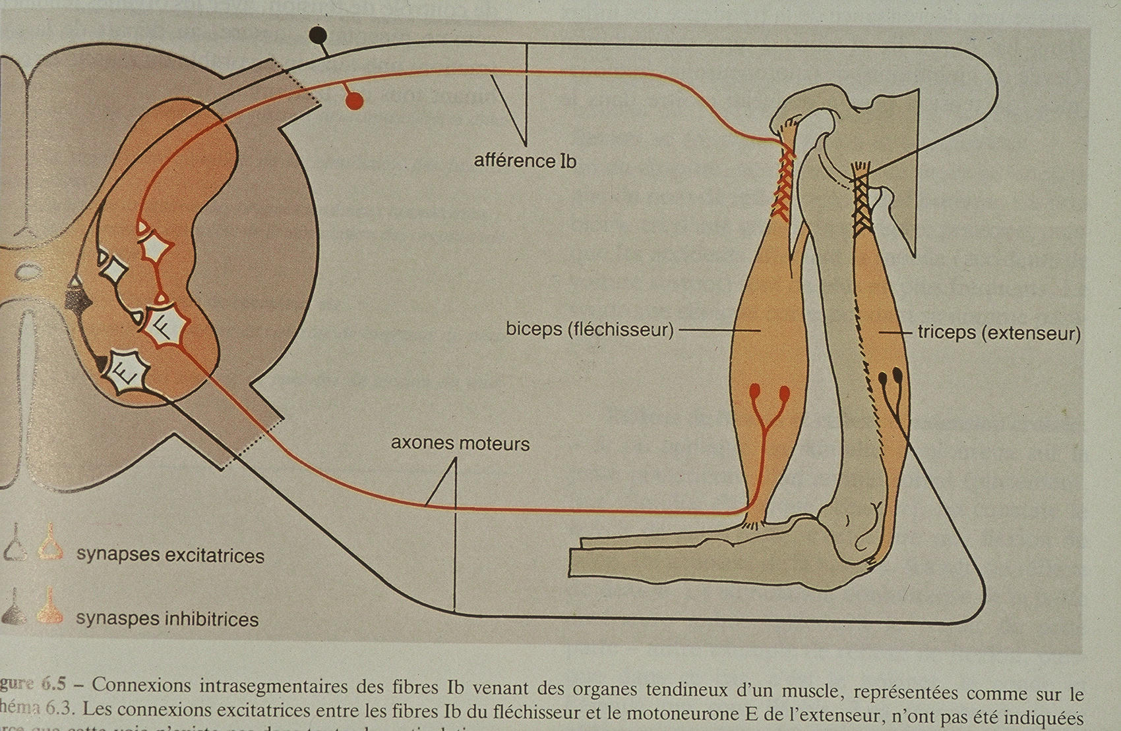
Variations topographiques : rôle des différents modes d’exploration
Biopsie
PES
LCR
IRM
EMG
PEM

Slide 14
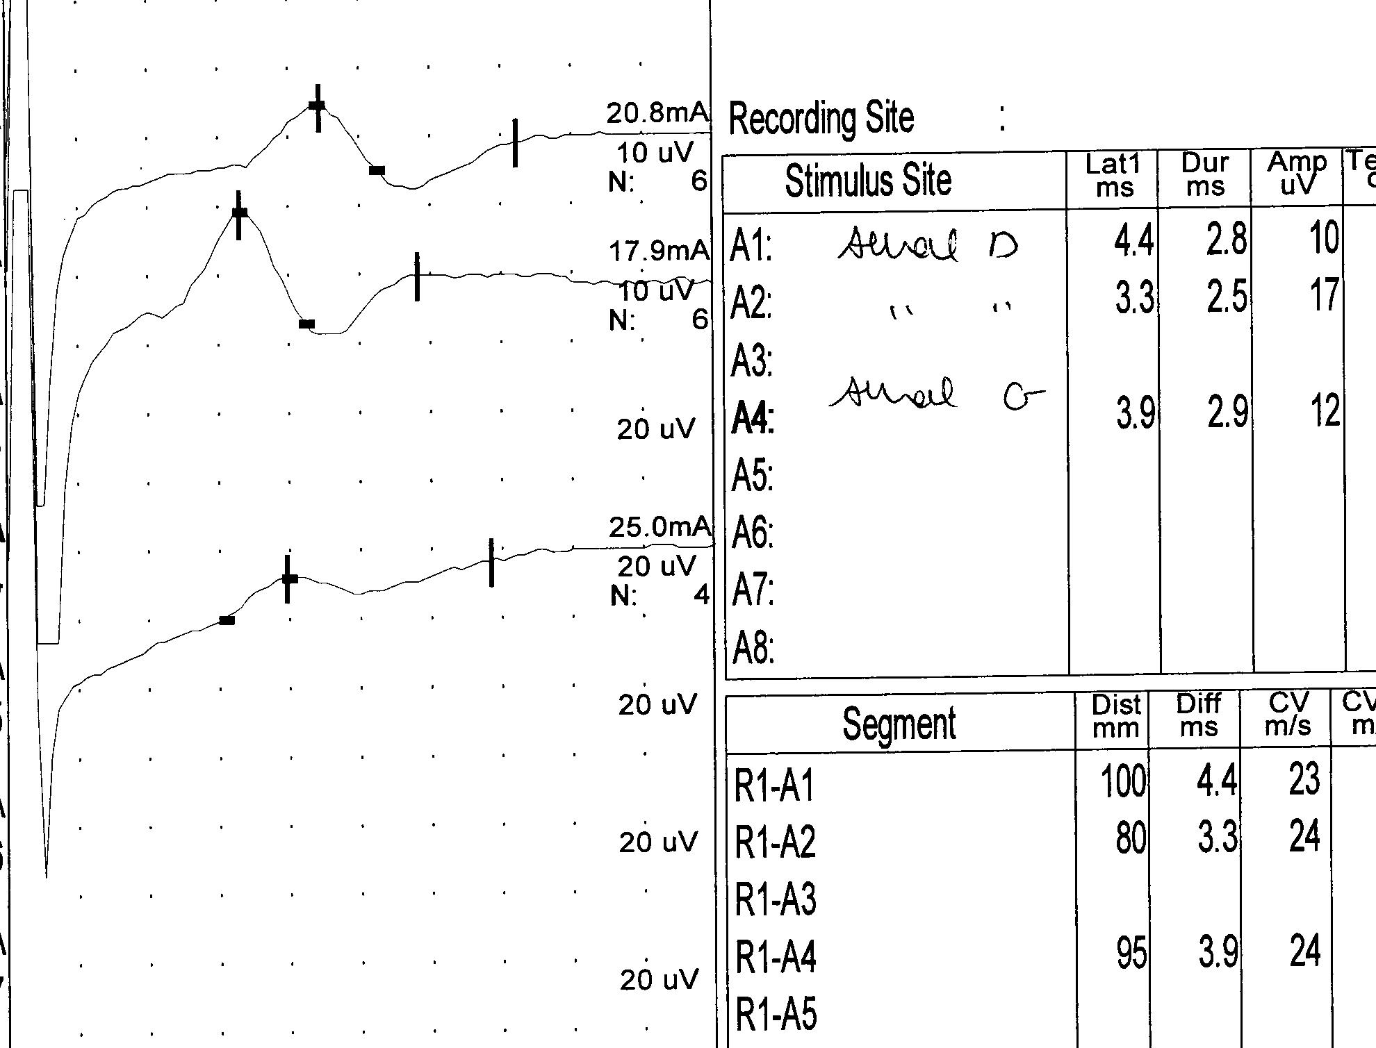
Potentiels sensitifs des membres inférieurs
Patiente de 72 ans avec des troubles sensitifs des membres inférieurs (paresthésies, sensation d’étau
et hypoesthésie jusqu’aux genoux, ataxie..) évoluant depuis plus de 3 ans progressifs.
Conduction motrice: perte des amplitudes distales sans signe de démyélinisation
Préservation des saphènes externes malgré la sévérité des troubles sensitifs cliniques et des 3 ans d’évolution
Avec vitesse diminuée et aspect étalé, en faveur d’une neuropathie démyélinisante

Slide 15
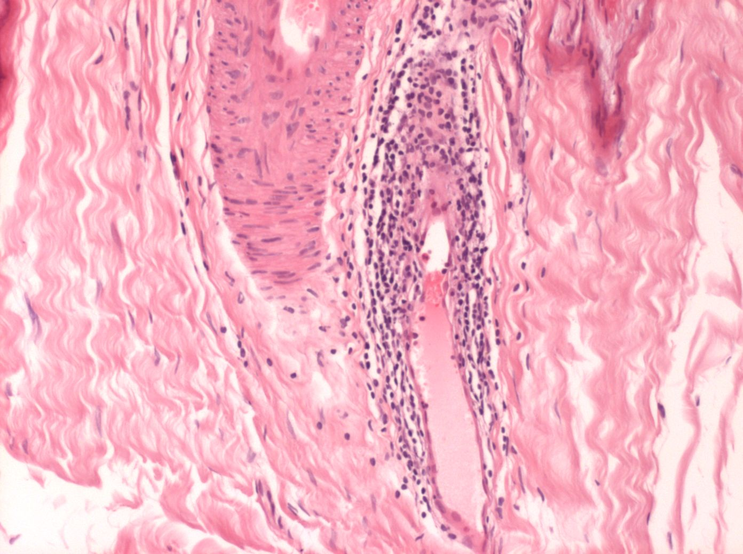
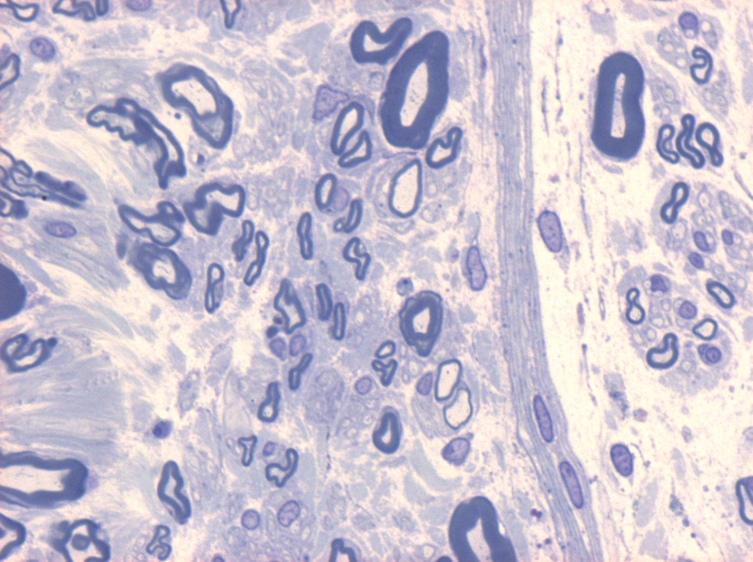
Biopsie Neuro-Musculaire
Infiltrat lymphocytaire périvasculaire
sur les coupes de nerf sensitif en paraffine
Qq fibres hypomyélinisées sur les coupes
semi-fines de nerf sensitif
Amélioration sous IgIV

Slide 16
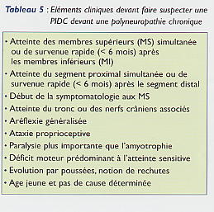
Arguments cliniques

Slide 17
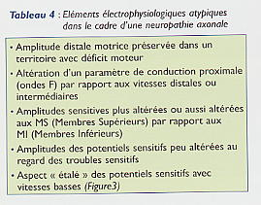
Attentif à de petits signes EMG…

Slide 18
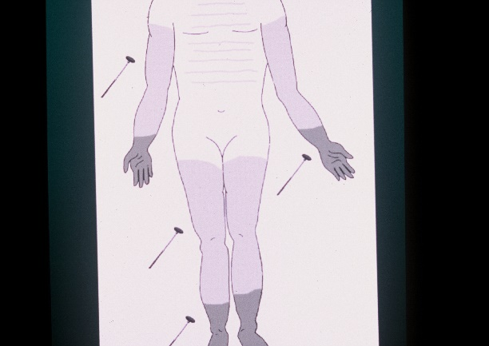
1. Peu symptomatique avec paresthésies, hypoesthésie distales parfois que membres inférieurs. Pas de signe moteur sauf fatigabilité anormale à l’effort
2. Avec atteinte proprioceptive sévère, ataxie, Romberg
Polyneuropathie inflammatoire démyélinisante (chronique)
(PIDC) à expression sensitive = Polyradiculonévrite
2 formes cliniques:

Slide 19
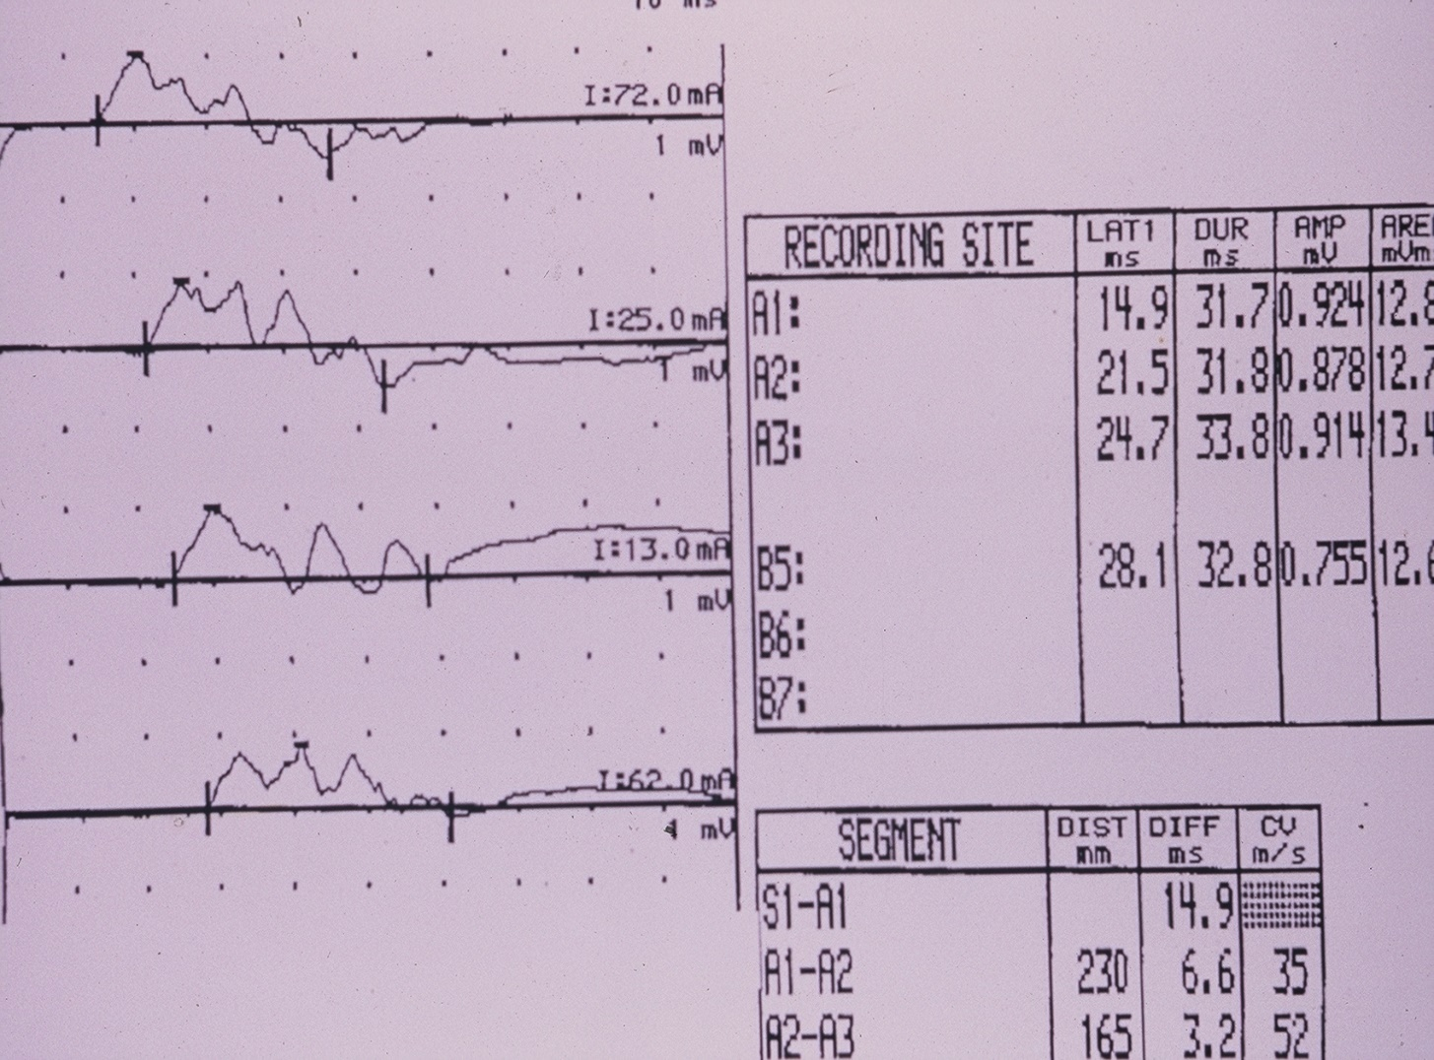
Apport de l’EMG : démyélinisation distale
PIDC
Sensitive
distale

Slide 20
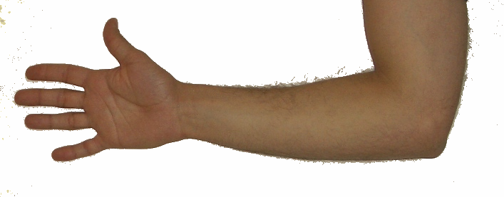
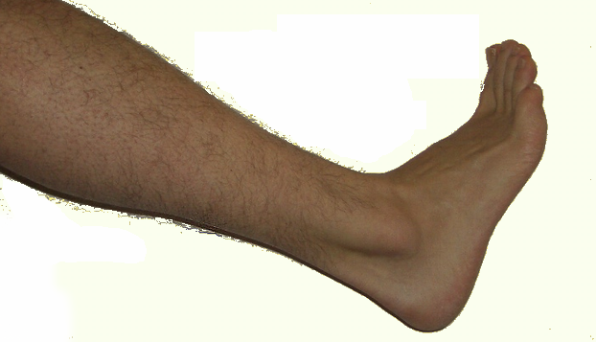
Outils électrophysiologiques : démyélinisation distale ++
L’enregistrement de la conduction sensitive du médian intéresse une partie plus distale que celle du nerf sural.
la démyélinisation est encore très distale et n’altère pas le recueil du potentiel sensitif sural.

Slide 21
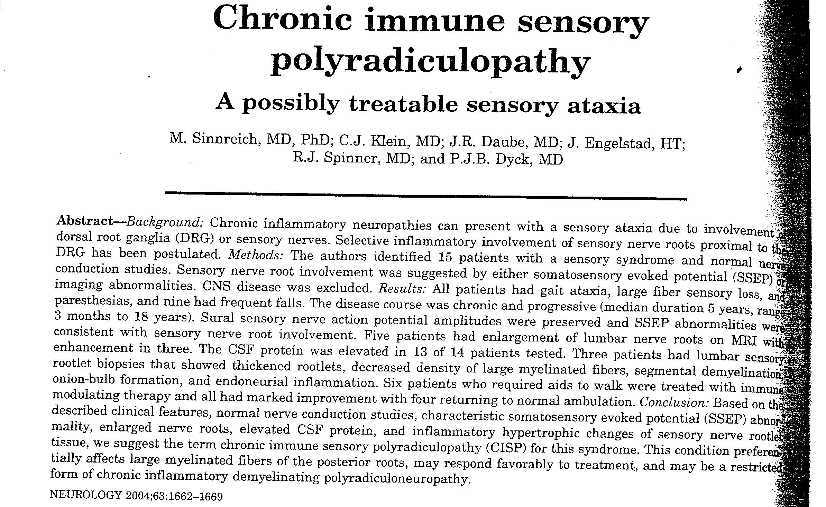

Slide 22
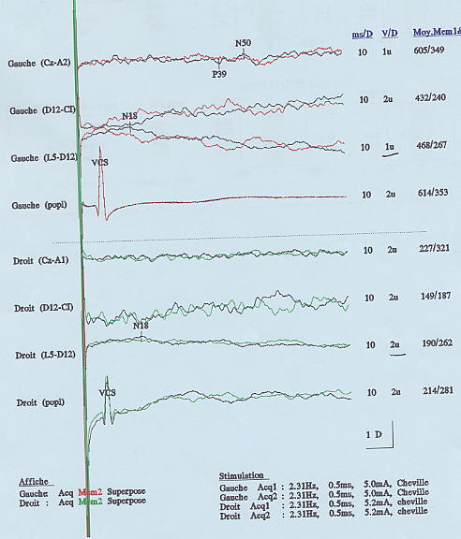
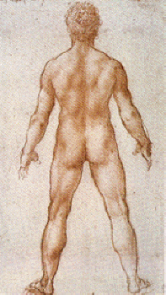
PES des membres inférieurs, stimulation saphène externe
Patient de 42 ans. Importants troubles proprioceptifs et ataxie évolutif depuis 1 an.
Amplitudes normales des potentiels sensitifs à l’ENMG. Conduction motrice normale en dehors d’ondes F ralenties
aux membres inférieurs uniquement. Sur les PES, signal VCS normal au creux poplité puis disparition du signal en N18,
correspondant au segment radiculaire proximal. démyélinisation et blocs proximaux sur les fibres sensitives.

Slide 23
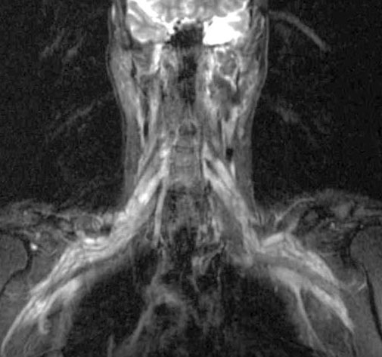
IRM Plexique et Radiculaire
Remerciements au Dr M. C. Lacour, Hôpital Kremlin Bicêtre

Slide 24
Situation E :
Contexte type polyneuropathie axonale chronique:
sans cause déterminée (bilan PN axonale chronique)
Mais 1 ou 2 atypies +++
EMG :
1 ou 2 paramètres de conductions altérés (ondes F)
Déficit moteur sans baisse d’amplitude
Atteinte sensitive plus marquée aux MS
Contraste entre troubles sensitifs importants et des potentiels préservés
ou
Cliniques :
S jeune
Notion de poussée ou rechutes
Atteinte rapide des MS ou des segments proximaux
Importance de l’atteinte motrice/sensitive
Atteinte de la face ou du tronc
Aréflexie diffuse
Ataxie proprioceptive
Poursuivre les investigations : LCR, PES +/- IRM, biopsie

Slide 25
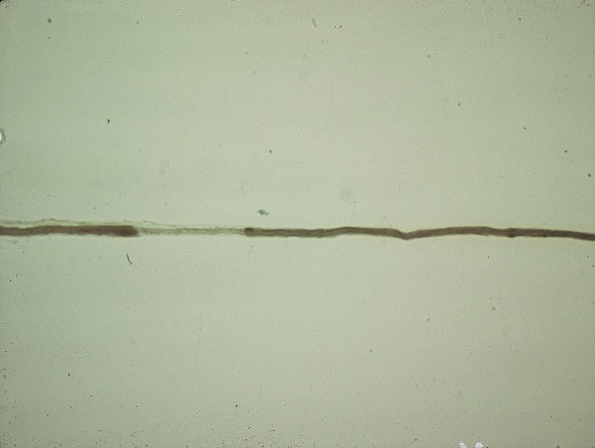
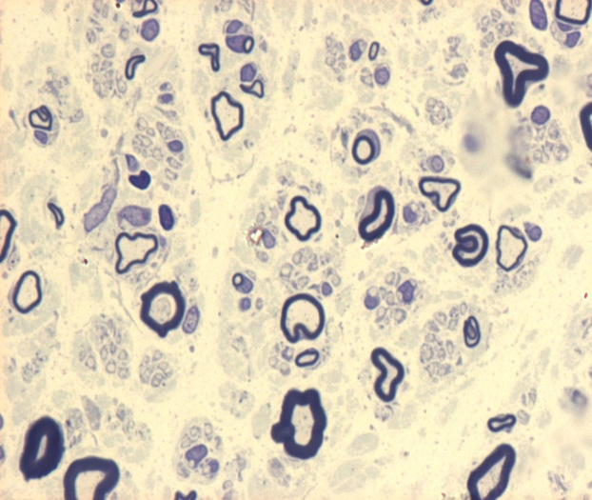
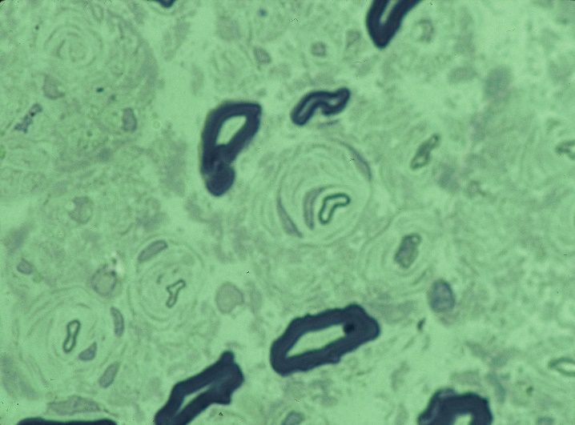
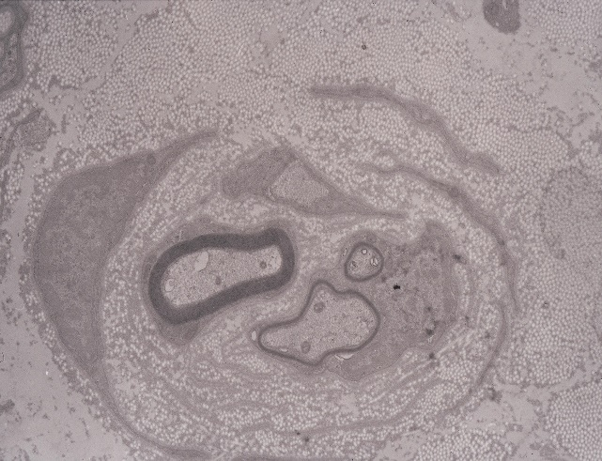
Outils diagnostiques neuropathologiques …
Polyneuropathies « axonales » chroniques sensitivo-motrices, sans cause déterminée malgré bilan classique
Si Atypies cliniques et/ou électrohysiologiques
Recherche de mécanisme dysimmunitaire et/ou
démyélinisant
Techniques spécialisées (peu de laboratoire)
Thérapeutique active IgIV ou corticoides si
anomalies suffisantes…
Retentissement clinique +++
« Teasing »
ou
Coupes semi-fines
ME
T

Slide 26
Cas clinique :
Femme de 65 ans, Institutrice, Début il y a 1 an et demi
Paresthésies et douleur des 2 pieds avec , déficit moteur puis amyotrophie loge antéro-externe symétrique
Au bout de 1 an, marche avec canne, puis ne peut plus monter un escalier 6 mois plus tard.
MS respectés
État général normal, Bilan biologique et VS normal
EMG : Aggravation nette à 6 mois d ’intervalle...

Slide 27
Profil : EMG
Moteur Sensitif
ampl VCN ampl
mV m/sec micro V
SPE 0,5/NO 39/ Mus-cut NO / NO
SPI 1,5/0,2 40/29 Sural 2/ NO
Méd 8/7 52/50 12/10
Cub 7/8 48 / 50 10 / 5
Rad 15 / 12
Fibrillations +++ dans les 2 JA, PAV

Slide 28
Situations où la biopsie est indispensable
Polyneuropathie distale symétrique
Froide , sans signe extra neurologique
Sans syndrome inflammatoire
Sans cause retrouvée
Mais
Evolutive
Aggravation nette en 6 mois +++

Slide 29
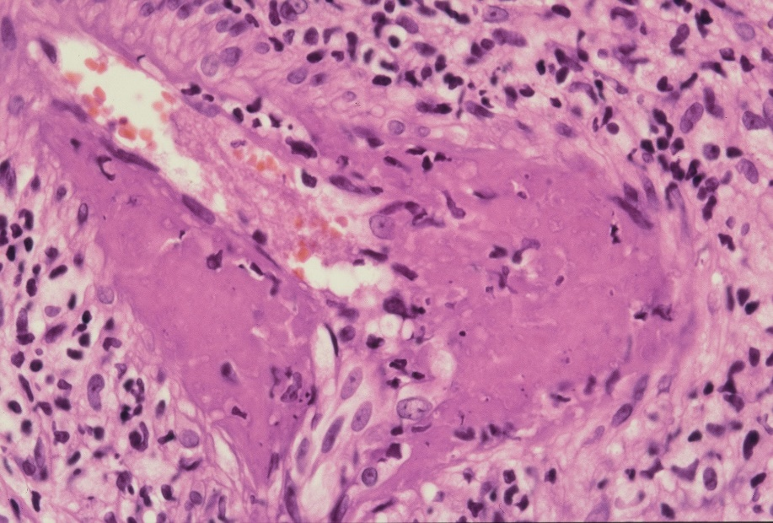
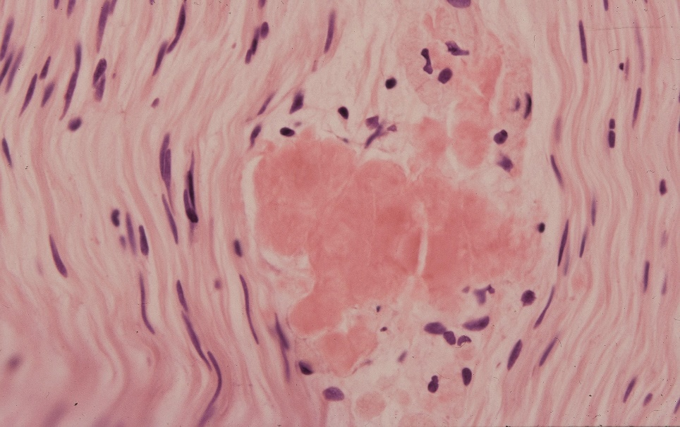
2 étiologies à rechercher
Vascularite restreinte au nerf
périphérique
Amylose nerveuse
(TTR ou AL)

Slide 30
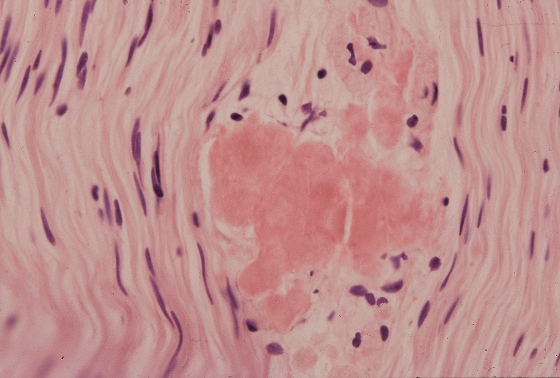
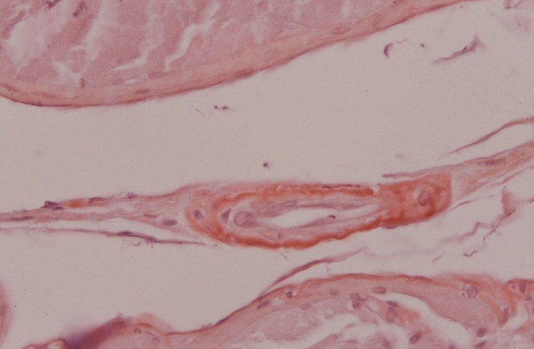
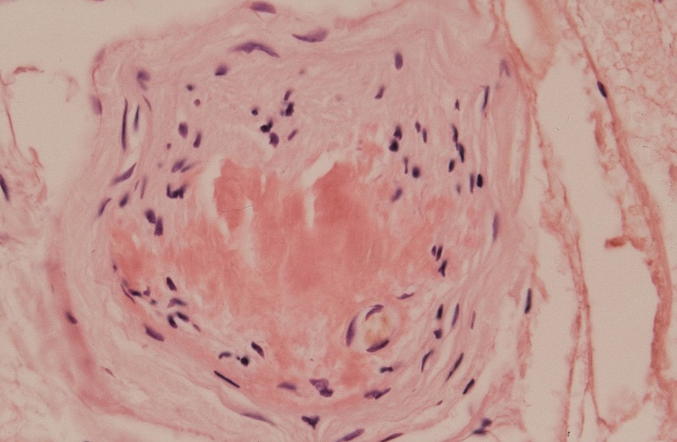
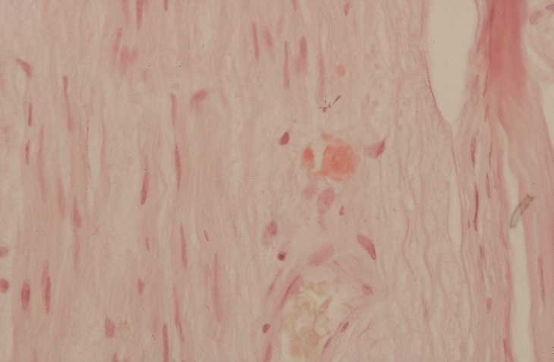

Slide 31
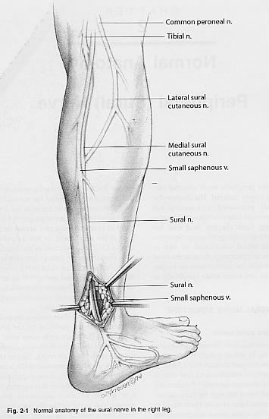
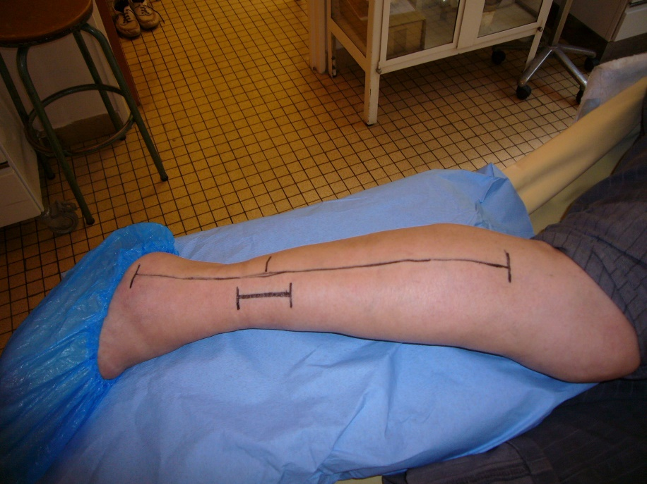
Biopsie du nerf sensitif le plus atteint cliniquement et/ou électrophysiologiquement
Nerf musculocutané
et
Muscle court péronier
Nerf saphène ext ou sural

Slide 32
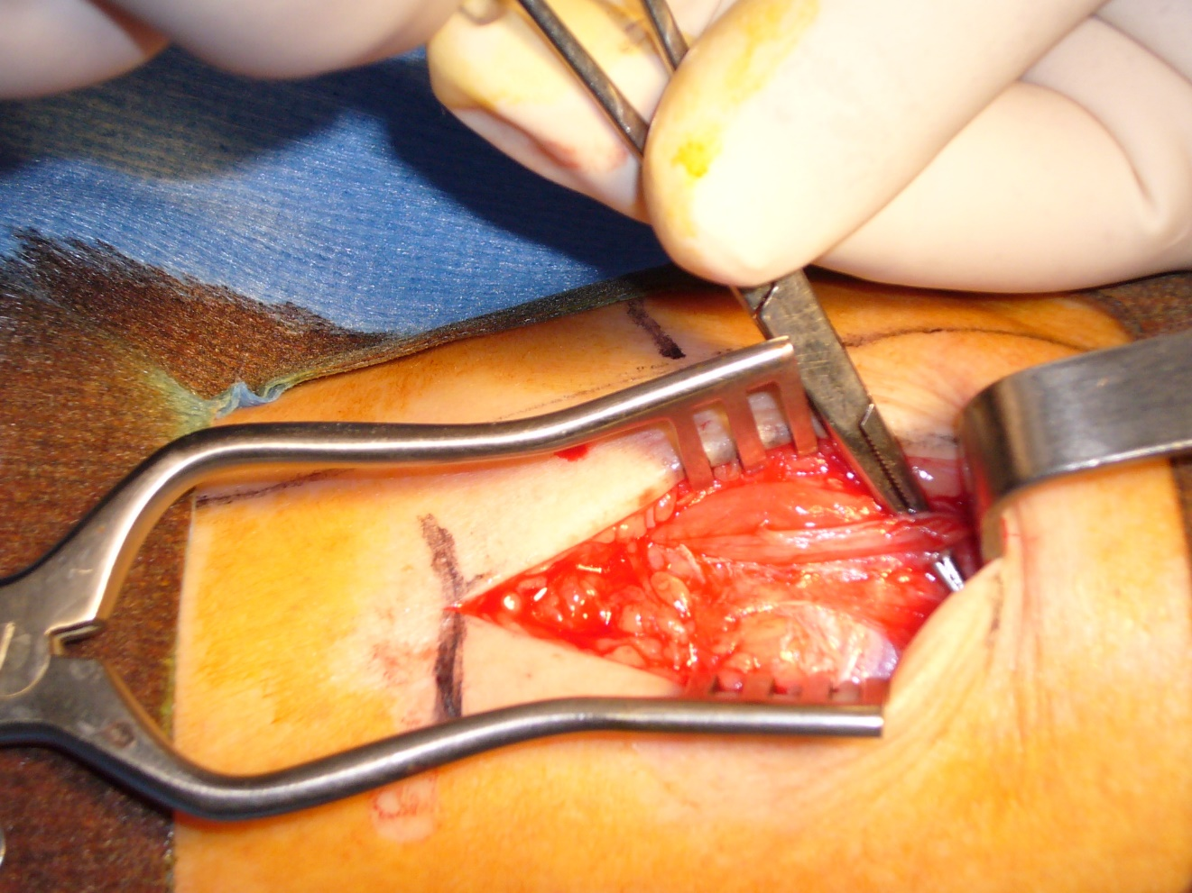
Repérage du nerf

Slide 33
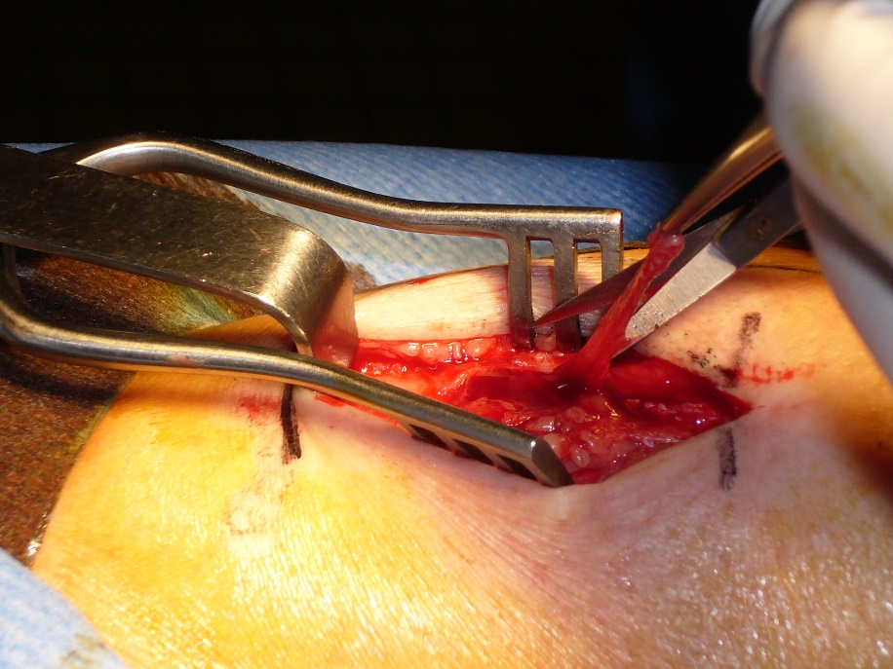
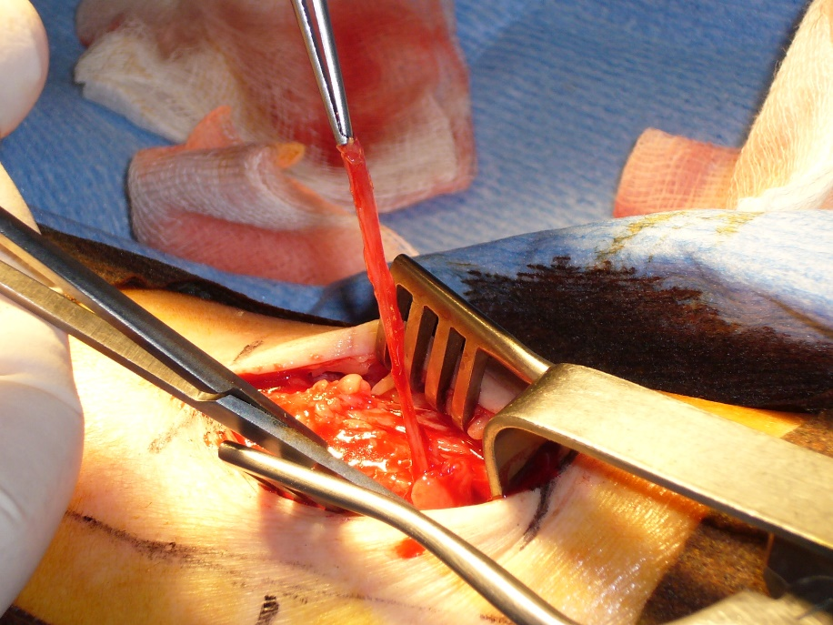
Dissection de la longueur maximale..

Slide 34
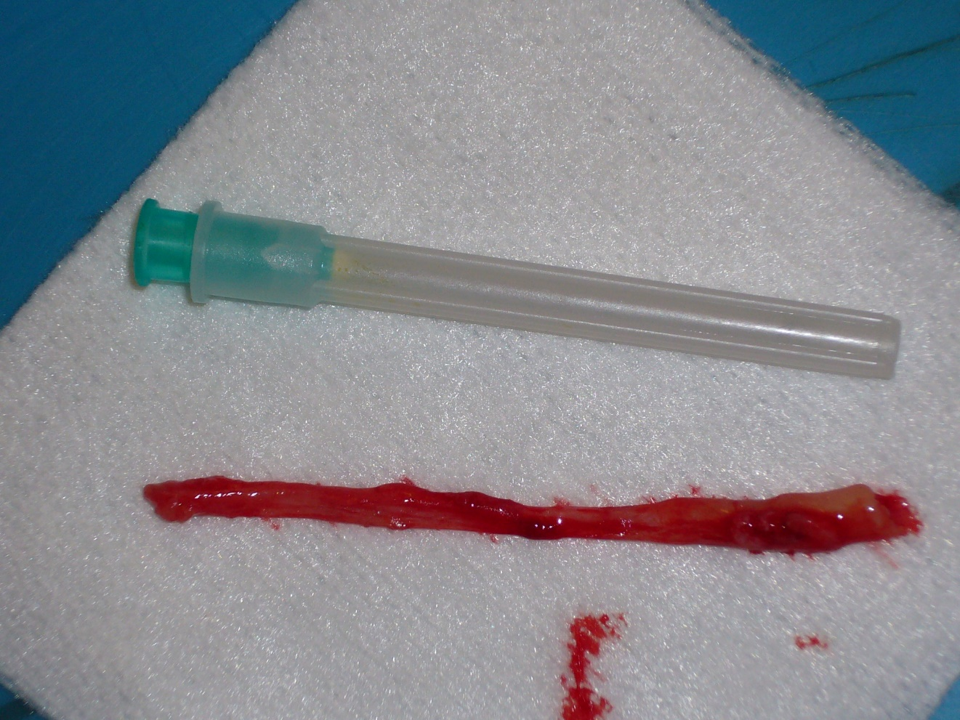
Longueur maximale du nerf

Slide 35
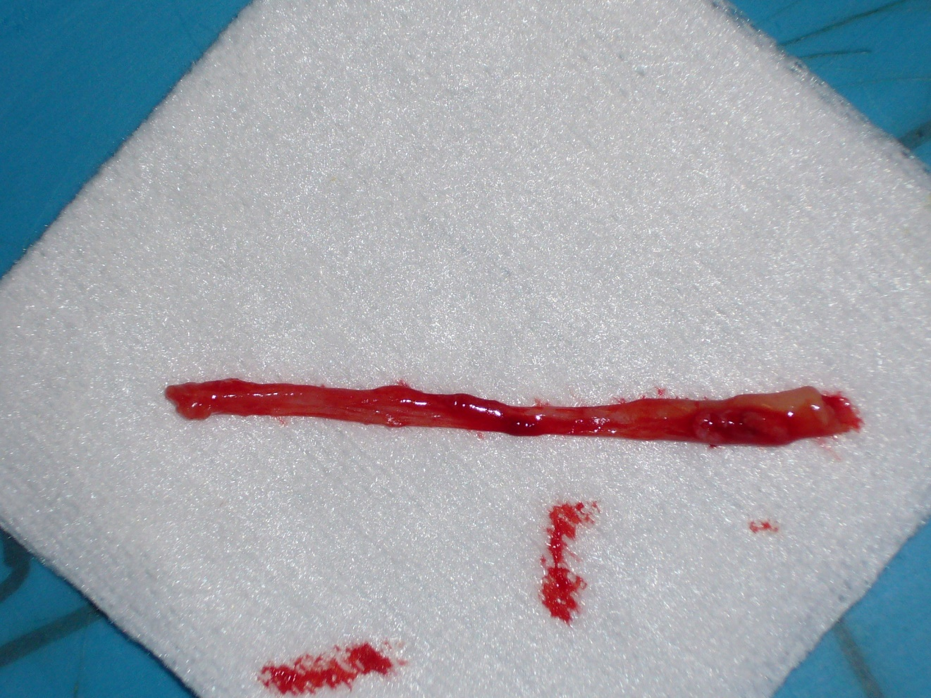
3 fragments
3 techniques
Questions
différentes
Formol
Congelé
Gluta
Paraffines
Étiologie +++
Immuno
Biologie moléculaire
Semi-fines, « Teasing »
ME (mécanisme Ax ou Dem..)

Slide 36
Bloc de paraffine
20
25° niveaux
nerf

Slide 37
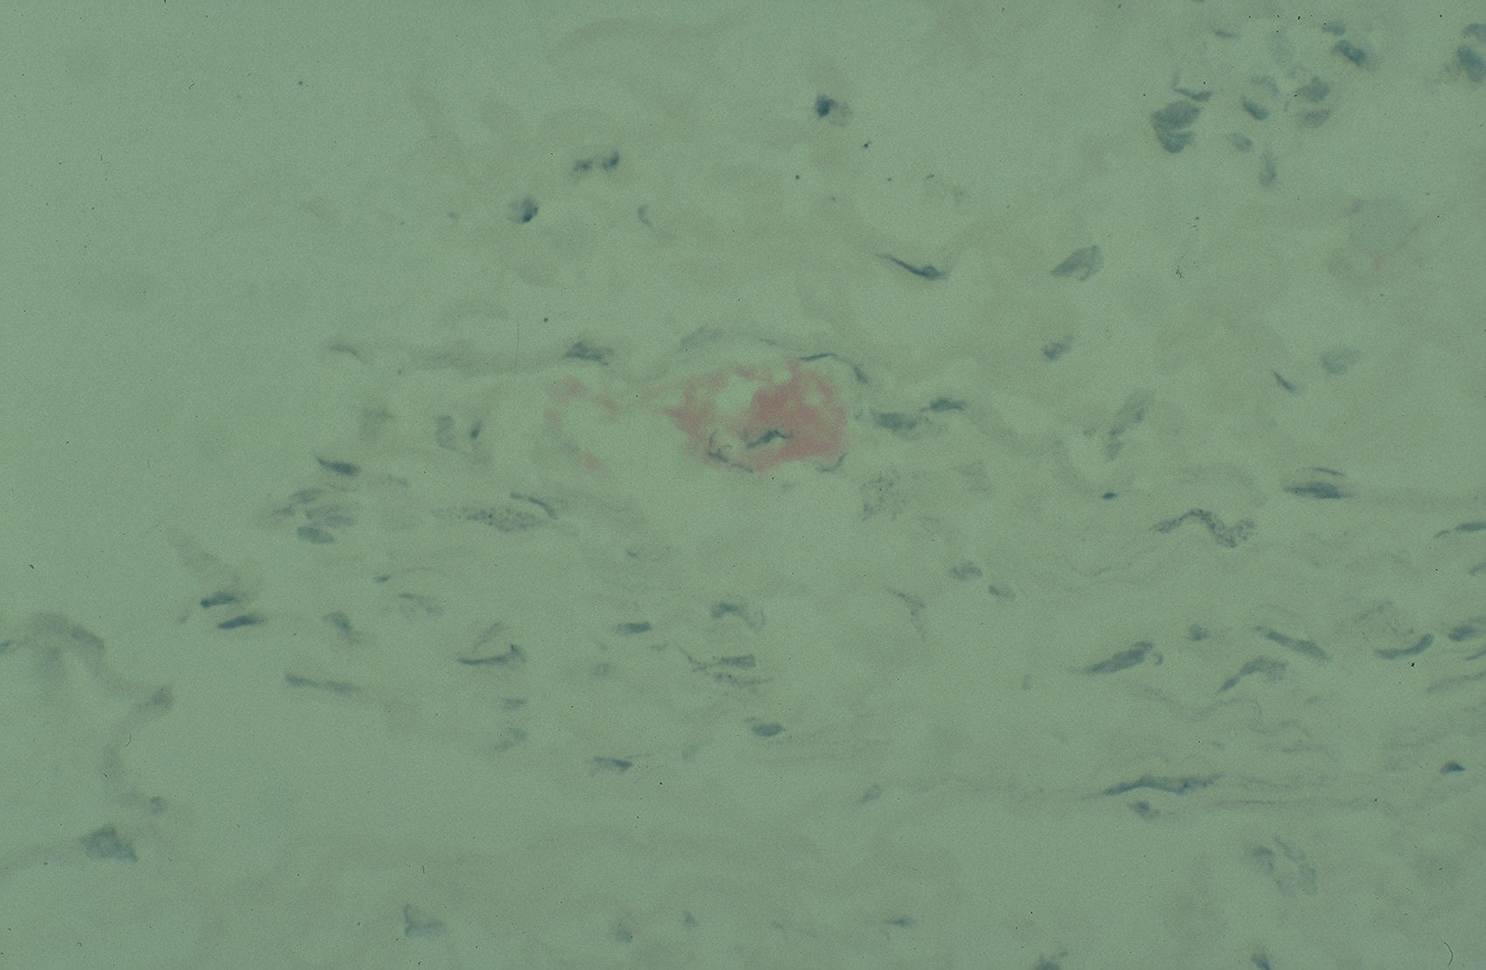
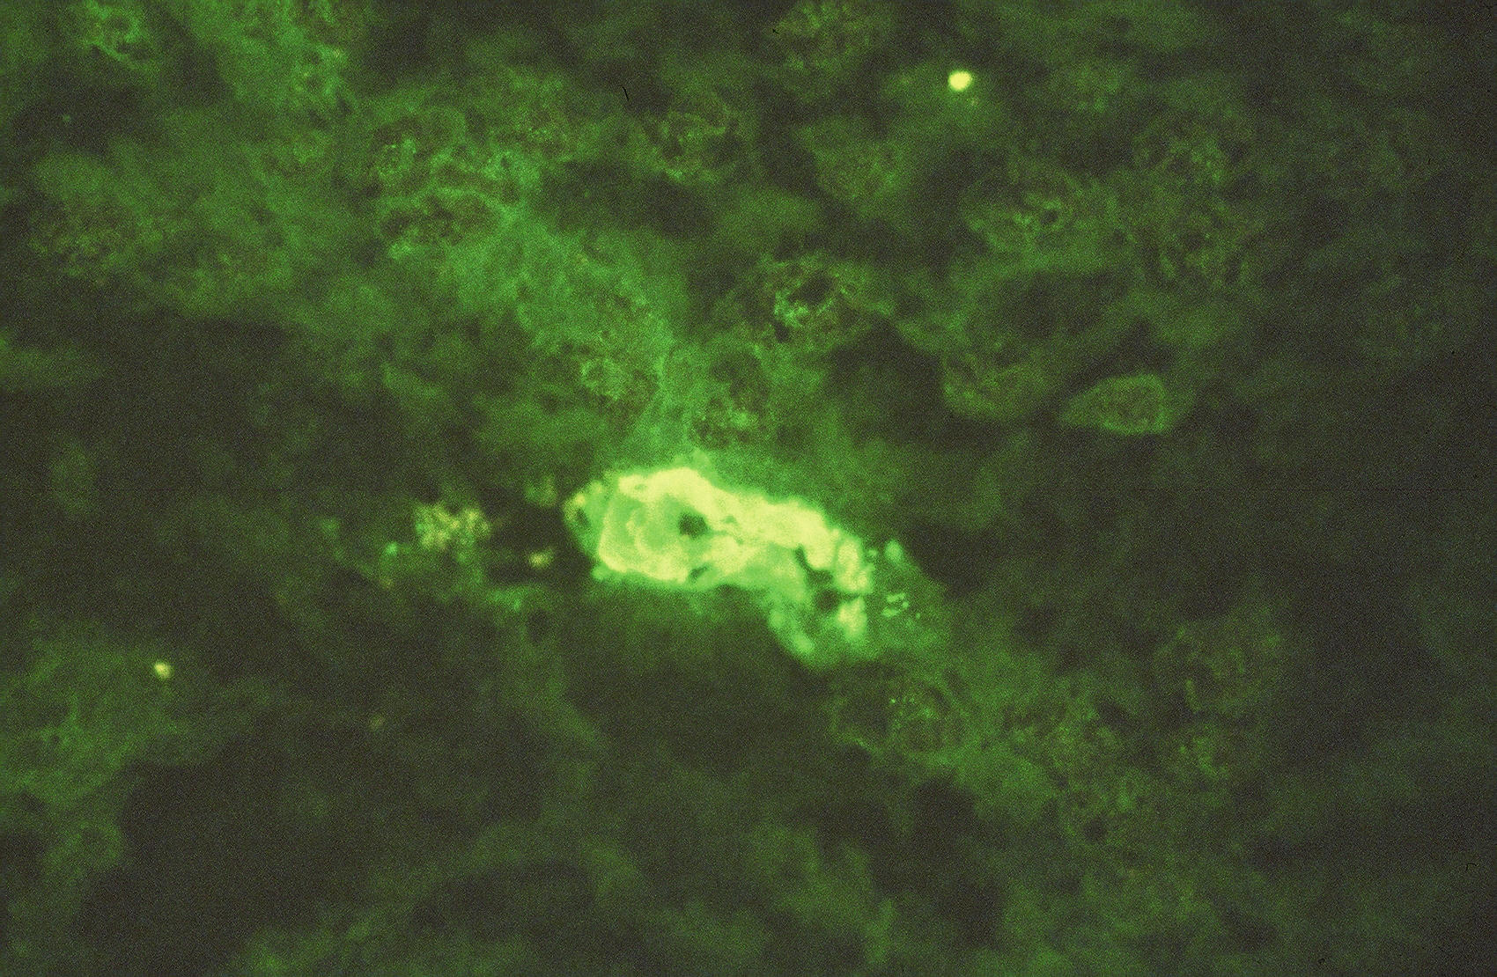
Amylose AL ou TTR : Anticorps ++++
Nerf congelé

Slide 38
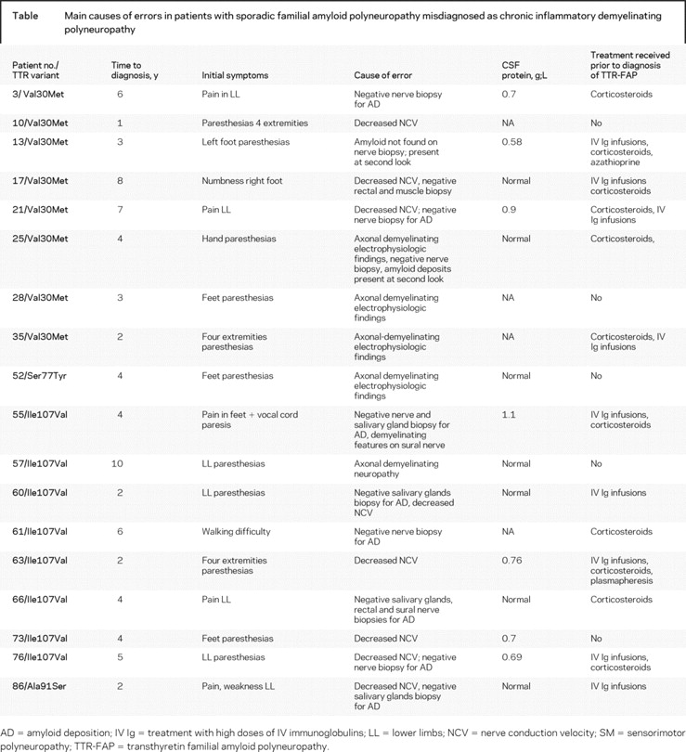

Table 112">
Plante-Bordeneuve, V. et al. Neurology 2007;69:693-698

Slide 39
Indication de biopsie neuro-musculaire et notion de polyneuropathie «évolutive »
Pas de consensus réel sur la définition d’une neuropathie évolutive
Mais
Aggravation objective sur 6 mois clinique ou électrophysiologique
< 2 ans entre le début des symptômes et la question de la biopsie
A différencier
Aggravation subjective des troubles sensitifs (douleur chronique), résistance aux antalgiques et retentissement fonctionnel (marche) : Erdmann et al J Neurol 2007
Mais pas d’aggravation objective du déficit moteur ou sensitif
Relatif respect clinique des membres supérieurs
EMG stable sur 6 mois ou 1 an
Persistance des suraux après 4-5 ans d’évolution
T

Slide 40
Indications de biopsie neuro-musculaire
Signes généraux extra neurologique
Multinévrite sans diagnostic de certitude
neuropathie très douloureuse et/ou évolutive
< 2 ans d’évolution des symptômes quand on se pose la question de la biopsie…
Aggravation objective sur 6 mois clinique ou électrophysiologique
T

Slide 41
Situations où la biopsie n’est pas utile +++
Polyneuropathies carentielles, toxiques, métaboliques comme le diabète
Polyneuropathies démyélinisantes dysimmunitaires (PRN aiguë, chronique, IgM anti MAG…)
Polyneuropthies héréditaires (sauf cas rare)
Polyneuropathies axonales chroniques sensitives, distales des MI, sans cause retrouvée, peu évolutive, sans atypies, souvent plus de 65 ans …

Slide 42
Profil :
Homme de 68 ans, ancien journaliste, a constaté des paresthésies modérées il y a 5 ans des 2 pieds puis aggravation progressive mais lente en chaussettes
D ’abord intermittentes puis permanentes, impression de serrement, de pli sous la chaussette, désagréables, pénible mais pas vraiment douloureux
Au bout de 5 ans, toujours uniquement MI pas d ’atteinte MS. Aggravation mais pas de changement véritable d ’un an sur l ’autre. Pas de déficit moteur (sf GO)
Peu de retentissement fonctionnel sauf la nuit ++
État général normal, Bilan biologique et immunologique Nl
EMG peu modifié d ’un an sur l ’autre

Slide 43
Profil : EMG
Moteur Sensitif
ampl VCN ampl
mV m/sec micro V
SPE 1,5/2 39/40 Mus-cut 3 / 2
SPI 1,5/0,2 40/29 Sural 6/ 5
Méd 8/7 52/50 8 / 6
Cub 7/8 50 / 50 7 / 6
Rad 15 / 18
Pas de fibrillation, modérément neurogène dans les JA

Slide 44
Profil :
Évolution lente chronique
Non ou peu douloureux, sensitif > mot, MS longtemps respectés
Profil PN axonale « idiopathique » ou cryptogénétique ou de cause indéterminée
Bilan même très large y compris BNM, négatif
  parfois IgG ou IgA, de cause indéterminée..
  Limiter les investigations +++, ttt symptomatiques
  rassurer

Slide 45
Cas clinique :
Homme de 75 ans , vit en Savoie, ancien guide de haute montagne, très bon état général, consulte pour troubles de la marche lentement progressif depuis 5 ans
Steppage et amyotrophie distale MI
Hypoesthésie en chaussettes mais aucune plainte subjective ni douleur ni paresthésies ou brûlures gênantes
Pas de symptômes aux MS
Évolution très lente sur 5-6 ans , peu évolutive
EMG : « très malade »….

Slide 46
EMG
Moteur Sensitif
ampl VCN ampl
mV m/sec micro V
SPE 0,5/NO 32/ Mus-cut NO
SPI 1 / NO 30/ Sural NO
Méd 2 / 3 40/45 2 / 3
Cub 4 / 5 48 / 47 5 / 4
Rad 7 / 8
Salves Pseudo-myotoniques et PLD dans les JA +++

Slide 47

Individualisation d'un groupe de polyneuropathie
« idiopathique » type CMT sporadique et très tardif
Caractéristiques cliniques :
Début après 60 ans ( âge moyen dg 74 ans)
Sporadique , aucune notion familiale
Pas d’ATCD de crampes, entorses, de pieds creux…
Homme > femme
Symptômes moteurs prédominants aux MI, steppage,
troubles de la marche, amyotrophie péronière
Pas de douleur, peu de trouble sensitif
Pas de symptôme aux MS
Faible évolutivité, très lente, depuis plusieurs années
T

Slide 48

Individualisation d'un groupe de polyneuropathie
« idiopathique » type CMT sporadique et très tardif
Caractéristiques électrophysiologiques :
SPE inexcitable en distal
Amplitudes et vitesses motrices souvent altérés aux MS
Potentiels sensitifs non obtenus aux MI
Potentiels sensitifs très altérés aux MS
Potentiels de dénervation et fibrillations dans les JA
Potentiels géants souvent dans les JA à l'effort
Discordance clinico-électrophysiologique
Bilan très large y compris biopsie neuro-musculaire : négatif
T

Slide 49
Neuropathie des petites fibres
Âge variable (souvent > 60 ans)
Douleurs, brûlures, sensation de froid des extrémités, « burning feet »
Examen objectif proche de la normale
Sauf hypoesthésie "chaud-froid et douleur", allodynie, dysesthésies de contact
Pas de troubles proprioceptifs, Pas d’ataxie
Parfois des signes dysautonomiques
Souvent les extrémités, mais 4 membres possible

Slide 50


Neuropathie des petites fibres
Biopsie cutané : Ac anti PGP 9.5
Somner et Lauria,lancet neurol 2007
ENMG normal
Y compris les amplitudes
Sensitives +++
PE laser
Lefaucheur et Créange, 2004

Slide 51
Causes à rechercher devant une neuropathie des « petites fibres » :
Acquises :
. Diabète
. Intolérance au glucose (test oral glucosé, 75 g , 2h)
. Amylose systémique AL (IEP, chaînes légères dans les urines)
. Alcool
. Sd de Goujerot-Sjögren, Lupus, maladie celiaque
. Médicaments (Flagyl°…)
.Toxiques (Ciguatéra, solvants…)
. VIH
. Hyperlipidémie (Triglycérides)
. Cryoglobulinémie (VHC)
De façon exceptionnelle : Sarcoïdose, vascularite, variant de syndrome de « Guillain-Barré », Après un épisode infectieux viral
Héréditaires :
. Amylose héréditaire à TTR
. Neuropathie sensitive et autonomique héréditaire (HSAN)
. Maladie de Fabry (Alpha galactosidase)
.Maladie de Tangier (électrophorèse des lipoprotéines)
Idiopathiques : fréquent, surtout après 60 ans

Slide 52
Causes à rechercher
Métabolique
  diabète
Amylose
  chaînes légères
  TTR
Dysimmunitaire
  syndrome de Sjögren,
  cryoglobuline,
  maladie celiaque (Brannagan, Arch Neurol 2005),
Infectieuses
  VHC
  VIH
Divers
  maladie de Fabry
  Maladie de Tangier
A

Slide 53

Neuropathies à petites fibres
Non-length dependent small fibre neuropathy/ganglionopathy. Gorson et al. J Neurol Neurosurg Psychiatry 2008;79:163–169.
A

Slide 54
Neuropathies/neuronopathies à petites fibres
Causes
  Anomalie du métabolisme glucidique : n= 6
  Gougerot-Sjögren : n =3
    Anticorps négatifs
  Gammapathie monoclonale : n=1
  Sprue : n= 1
  Hépatite C : n=1
Suggestion :
  Ganglionopathie
  Spécifique des Petites fibres
Atteinte métabolique ou inflammatoire/immune :
  50 % des cas
A

Slide 55

DEFICIT MOTEUR PUR DE LA MAIN +/- de l’avant bras
- Amyotrophie insidieuse des muscles intrinsèques de la main
- Pas de douleur
- Pas de trouble sensitif net
- Potentiels sensitifs médian et cubital normaux
- Conductions motrices nomales, amplitude diminuée
- Pas de bloc de conduction
Imagerie cervicale normale
Redouter une atteinte de la corne antérieure- SLA

Slide 56





PARALYSIE DE LA MAIN - ETIOLOGIES
Canal carpien

Slide 57

BRANCHE MOTRICE
PALMAIRE DU CUBITAL
Déficit moteur pur du 1er IO
Thénariens et hypothénariens
respectés
En impose pour une corne
antérieure
ROT normaux
Rechercher facteurs de compression locale

Slide 58
Notes:
Sur cette diapositive, voici un patient présentant une MMN assez typique avec déficit moteur et amyotrophie distale du membre supérieur droit

Slide 59


Slide 60



Slide 61







Moyens d’explorations
Stimulation magnétique
ENMG standard
Blocs proximaux
A

Slide 62
Différents cadres
Forme motrice pure avec blocs : Neuropathie motrice multifocale (Ac anti GM1, IgIV..)
Forme motrice pure sans blocs (stimulation proximale, triple stimulation..) Delmont et al, 2006
Neuropathie axonale motrice immunitaire multifocale (MAMA syndrome ??) Katz et al, 2002

Slide 63


Slide 64

Technique du brachial cutané int (D1)

Slide 65

Sd du défilé thoraco-brachial neurologique

Slide 66

Sd du défilé thoraco-brachial neurologique
Apophysomégalie C 7

Slide 67

Jeune Homme
Sportif
Déficit moteur et amyotrophie
Cubital > médian
Parfois amyotrophie en manchette
Paralysie au froid
Petit tremblement distal
Le plus souvent unilatéral,
rare bilatéral (asymétrique)
= sd d’Hirayama

Slide 68



Main = C8 ; C8 c’est presque que la main….
Electroneuromyographie
10 cm
Abd V (ulnaire / C8-T1)
Court abd pouce (médian / C8-T1)
1er IO (ulnaire / C8-T1)
Cubital ant (ulnaire / C7)

Slide 69

Extenseur propre de l'index (nerf interosseux postérieur)

Slide 70
CAS RARES DE L’ISCHEMIE
ANTERIEURE DE LA MOELLE CERVICALE
- Douleur aiguë cervicale
- Installation rapide au décours de l’amyotrophie dans le territoire C8
- Atteinte ischémique des cornes antérieures de la moëlle cervicale
- Favorisée par les remaniements arthrosiques

Slide 71


Ischémie ASA

Slide 73





Slide 74
Devant une atteinte motrice de la main
CUBITAL > MÉDIAN
Neuropathie motrice Multifocal de type avec blocs ou sans blocs
Syndrome d’Hirayama
MÉDIAN > CUBITAL
SLA (split hand syndrome )
Défilé thoraco-brachial neurologique
Penser à l’extenseur propre de l’index (C8)

